Slide 1
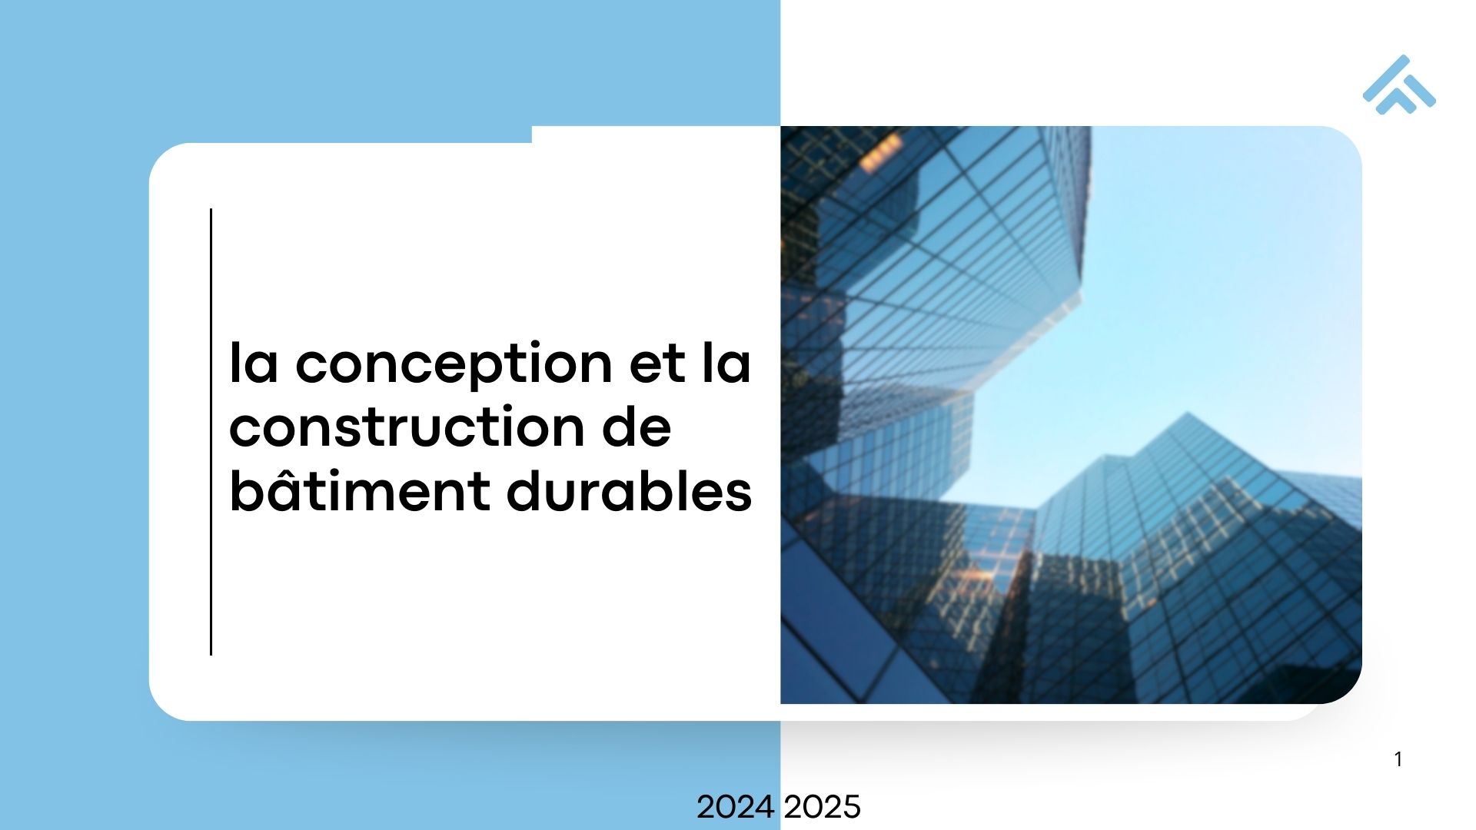

Page 02

Slide 2
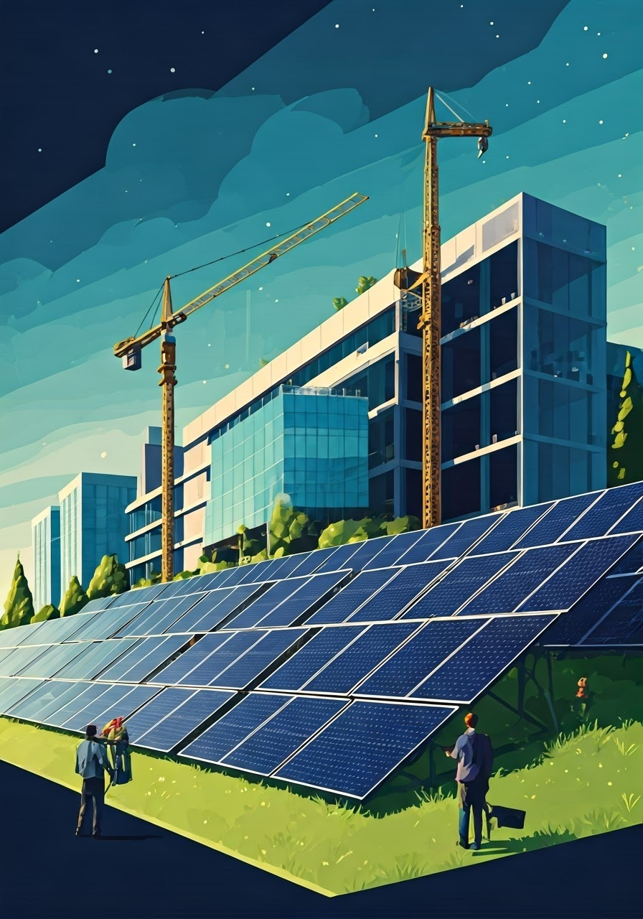
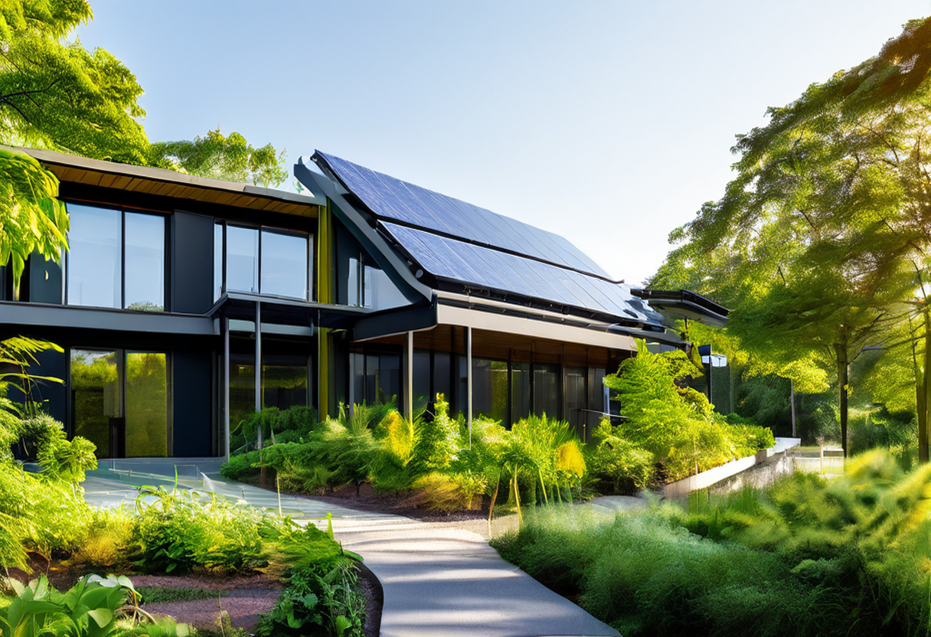
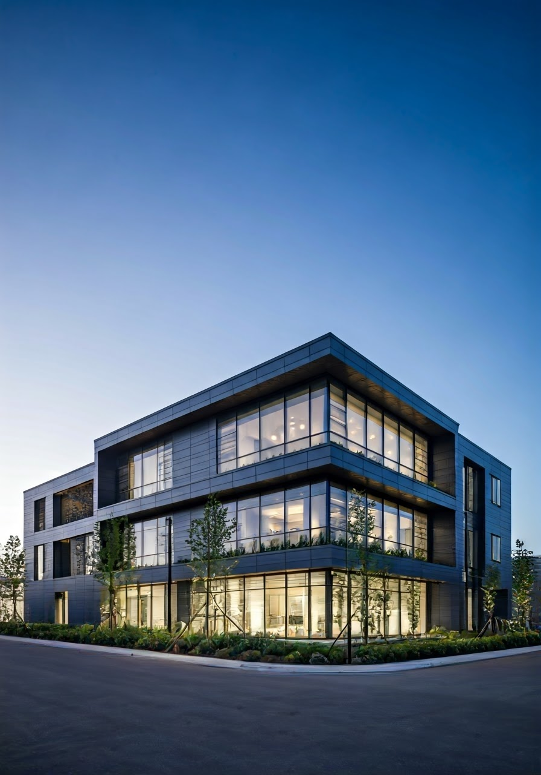

Par
Kamel KHIARI
Mohamed ABEDLLI

Slide 3
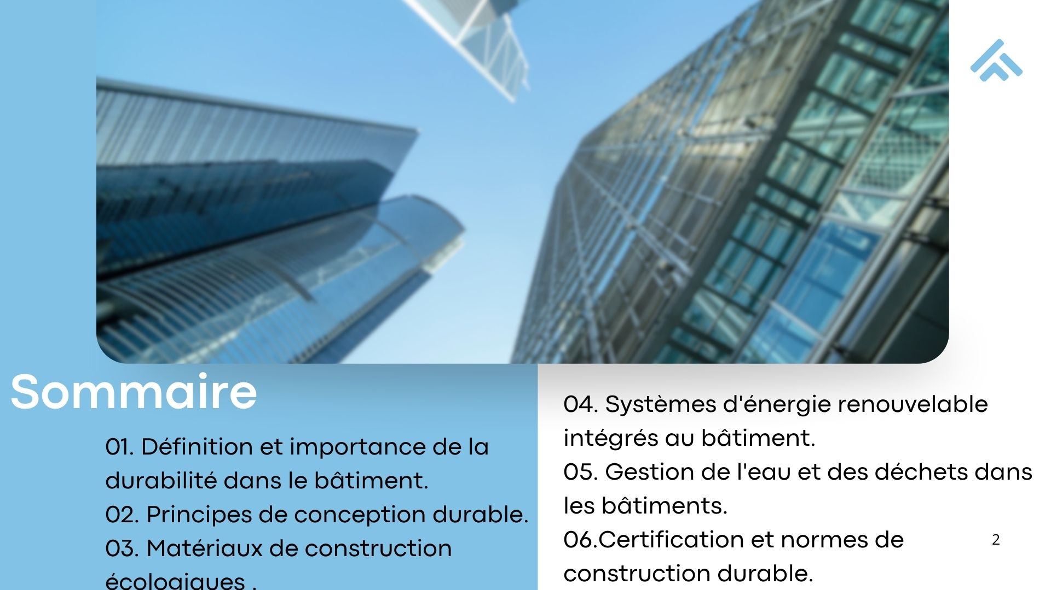


Slide 4
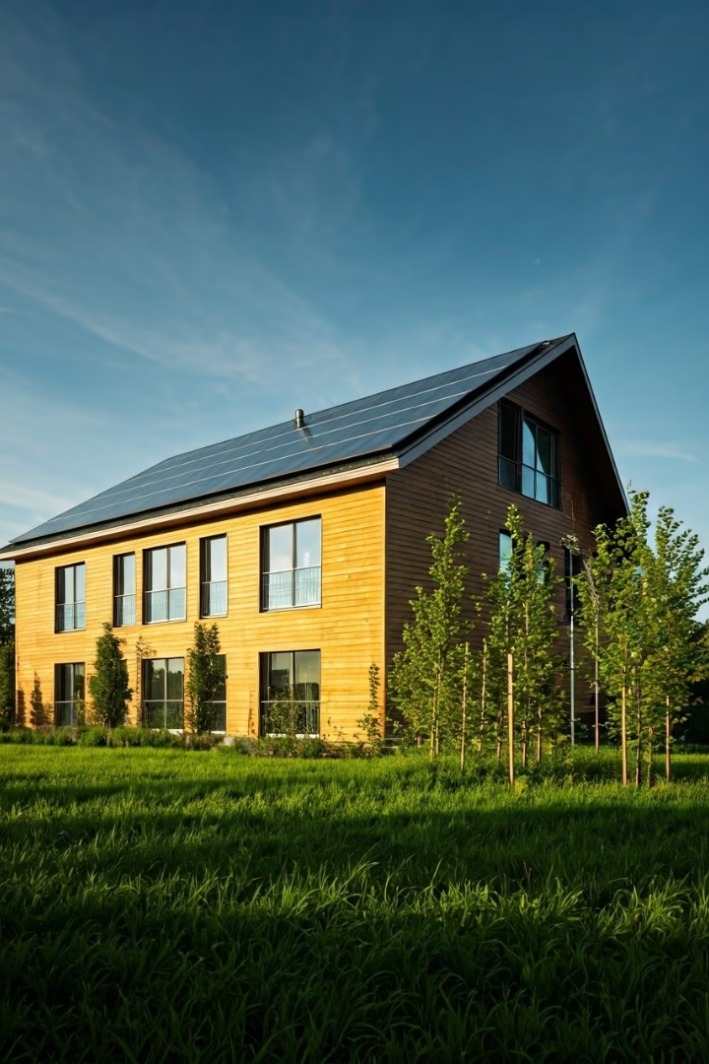
La conception et la construction de bâtiments durables
La conception et la construction de bâtiments durables sont essentielles pour réduire l'impact environnemental et favoriser un avenir plus vert. Ces bâtiments intègrent des technologies et des matériaux écologiques pour optimiser l'efficacité énergétique et la gestion des ressources.
Page 01

Slide 5

Définition et importance de la durabilité dans le bâtiment
Environnement
Social
Économique
Réduire les émissions de carbone, préserver les ressources naturelles et minimiser les déchets.
Créer des espaces de vie sains et confortables, favoriser le bien-être des occupants.
Optimiser les coûts à long terme grâce à l'efficacité énergétique et la durabilité.
Page 02

Slide 6
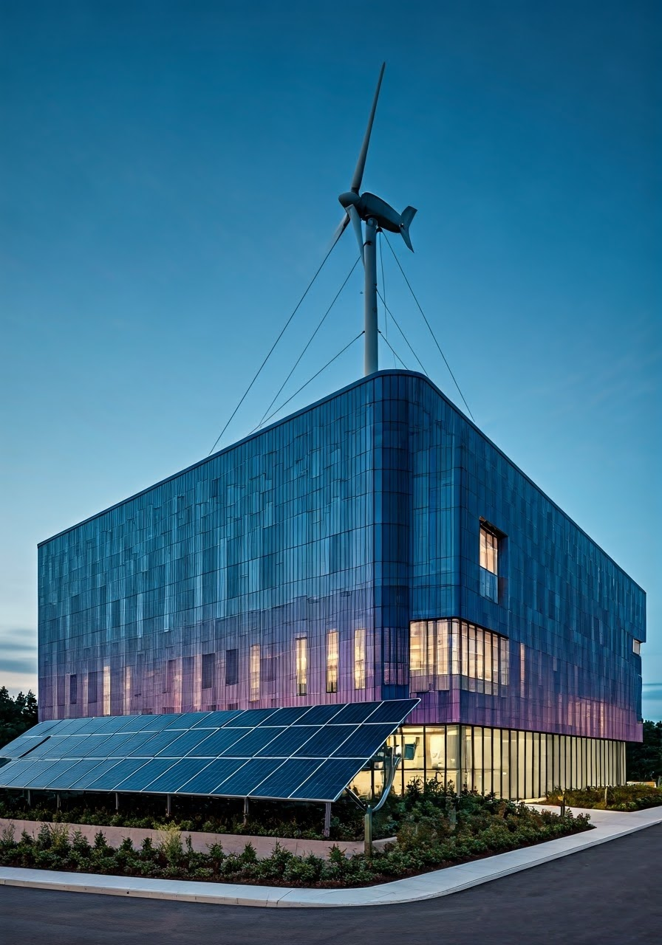
Principes de conception durable
1
Orientation
Optimiser l'orientation du bâtiment pour maximiser les gains solaires passifs et minimiser les besoins de chauffage et de climatisation.
2
Isolation
Utiliser des matériaux isolants de haute performance pour réduire les pertes de chaleur et d'air conditionné.
3
Ventilation
Concevoir un système de ventilation naturelle ou mécanique efficace pour assurer un bon renouvellement de l'air.
Page 03

Slide 7
Matériaux de construction écologiques et recyclés
Matériaux Naturels
Matériaux Recyclés
Matériaux Locaux
Bois, bambou, chanvre, liège, etc. Issus de ressources renouvelables et à faible empreinte carbone.
Plastique recyclé, verre recyclé, acier recyclé, etc. Permettent de réduire les déchets et l'utilisation de nouvelles matières premières.
Favoriser l'utilisation de matériaux produits à proximité pour réduire l'impact du transport.
Page 04

Slide 8
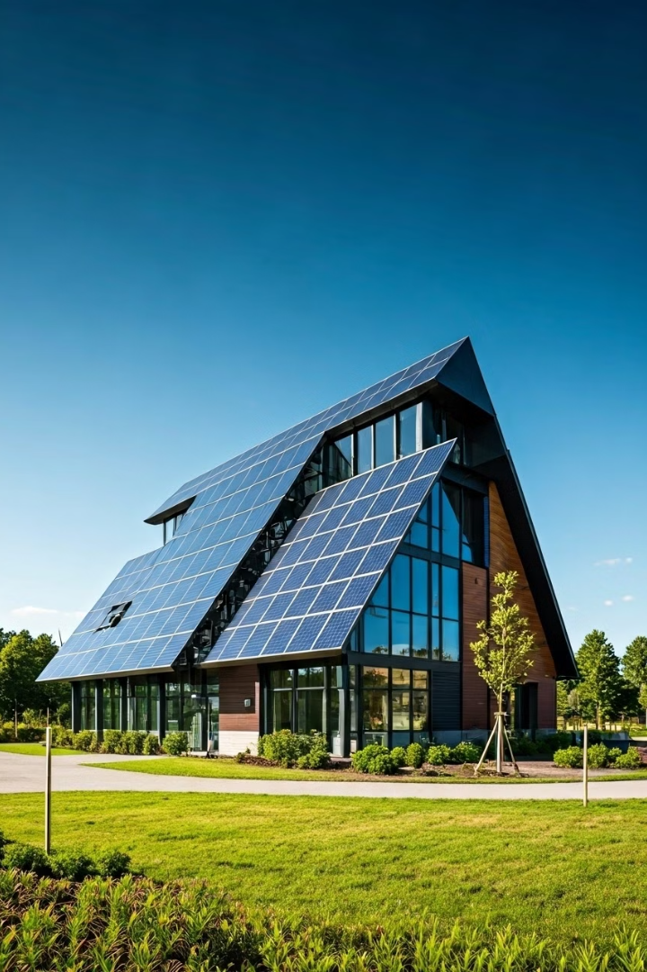



Systèmes d'énergie renouvelable intégrés au bâtiment
Panneaux Solaires
Convertissent l'énergie solaire en électricité pour alimenter le bâtiment.
Éoliennes
Génèrent de l'électricité à partir de l'énergie éolique, complémentaire au solaire.
Géothermie
Utilise la chaleur de la Terre pour chauffer et refroidir le bâtiment.
Page 05

Slide 9
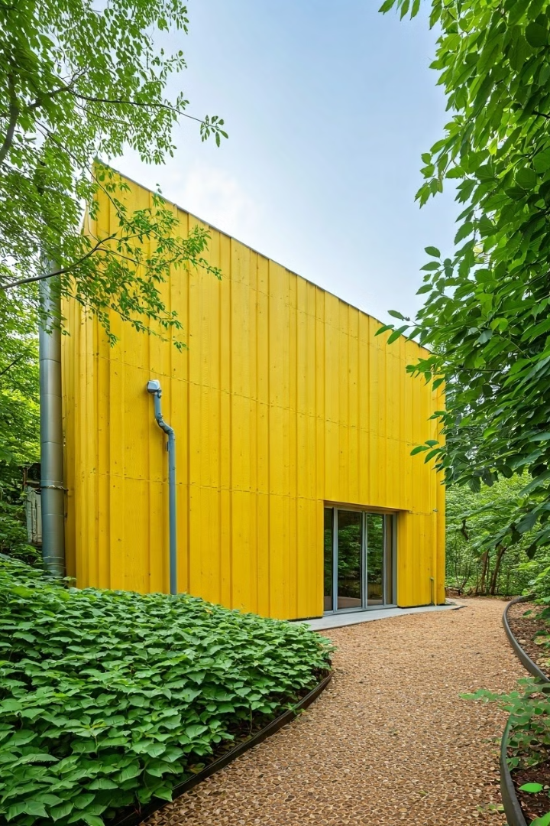
Gestion de l'eau et des déchets dans les bâtiments durables
1
Récupération d'Eau
2
Gestion des Déchets
Collecte et réutilisation des eaux de pluie et des eaux grises pour l'arrosage et les toilettes.
Tri et recyclage des déchets, compostage des matières organiques, réduction des déchets envoyés en décharge.
3
Traitement des Eaux Usées
Systèmes de traitement sur place pour recycler les eaux usées et réduire la consommation d'eau potable.
Page 06

Slide 10
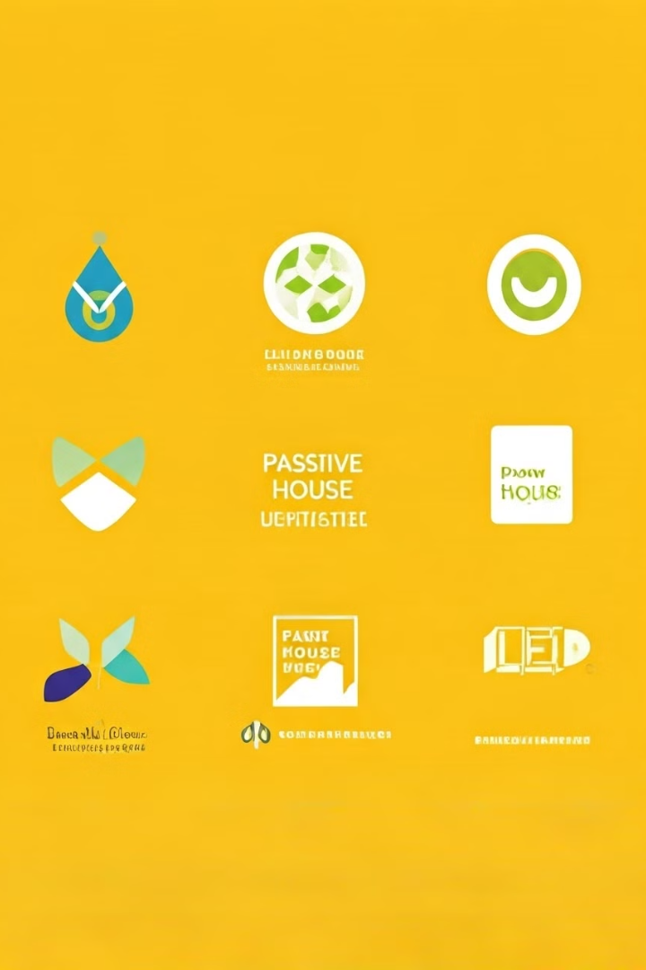



Certification et normes de construction durable
LEED
Système de certification leadership en énergie et environnement, utilisé à l'international.
Passive House
Norme de construction visant une très haute performance énergétique du bâtiment.
HQE
Certification française pour la haute qualité environnementale des bâtiments.
Page 07

Slide 11
Étude de cas de bâtiments durables réussis
Siège Social de LEED
Résidence Passive de Fribourg
Campus Universitaire HQE
Bâtiment certifié LEED Platine à Chicago, avec une consommation d'énergie réduite de 42%.
Université de Nantes, en France, premier campus universitaire certifié HQE.
Première maison passive certifiée en Allemagne, avec une consommation d'énergie quasi nulle.
Page 08

